Slide 1



Agent
2015305026 남정우

Slide 2
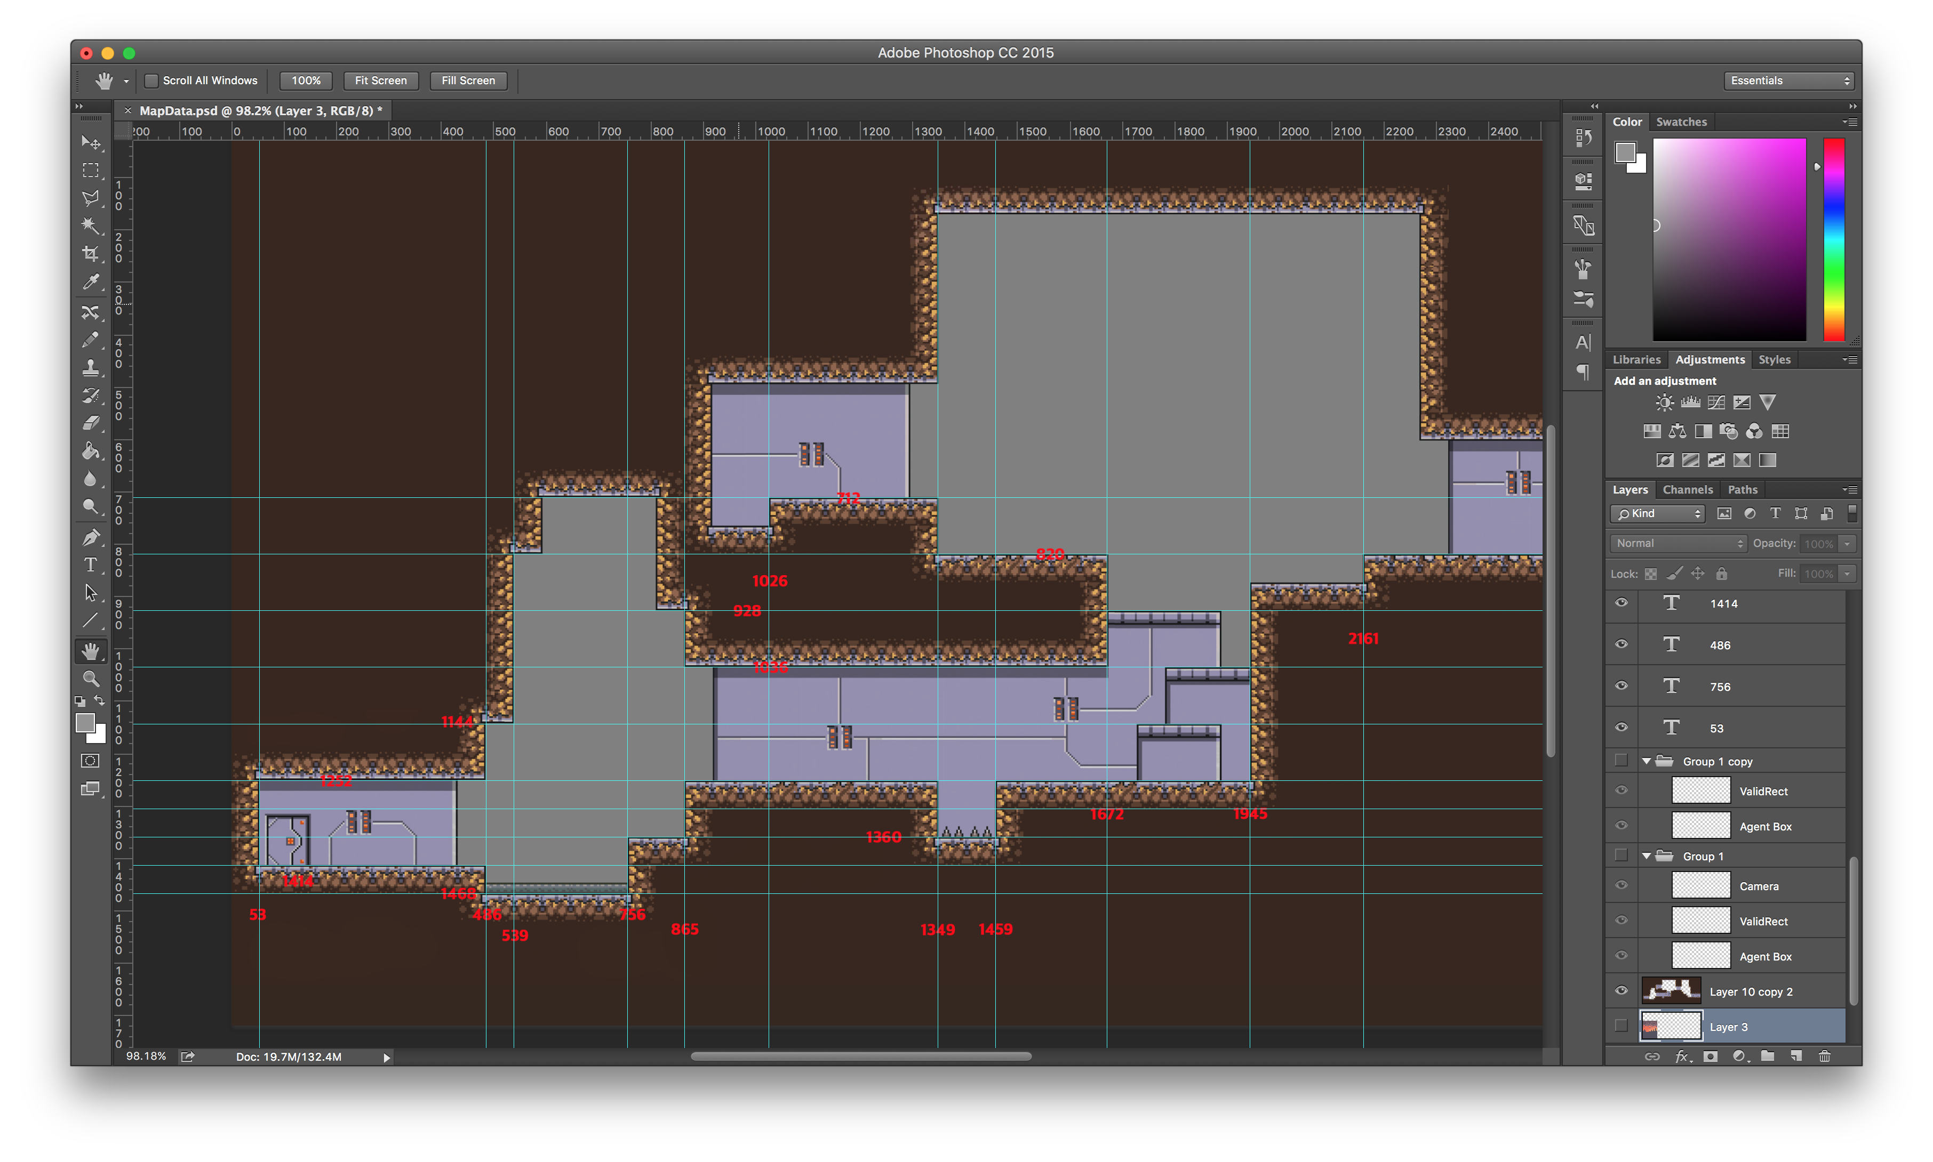
terrain

Slide 3
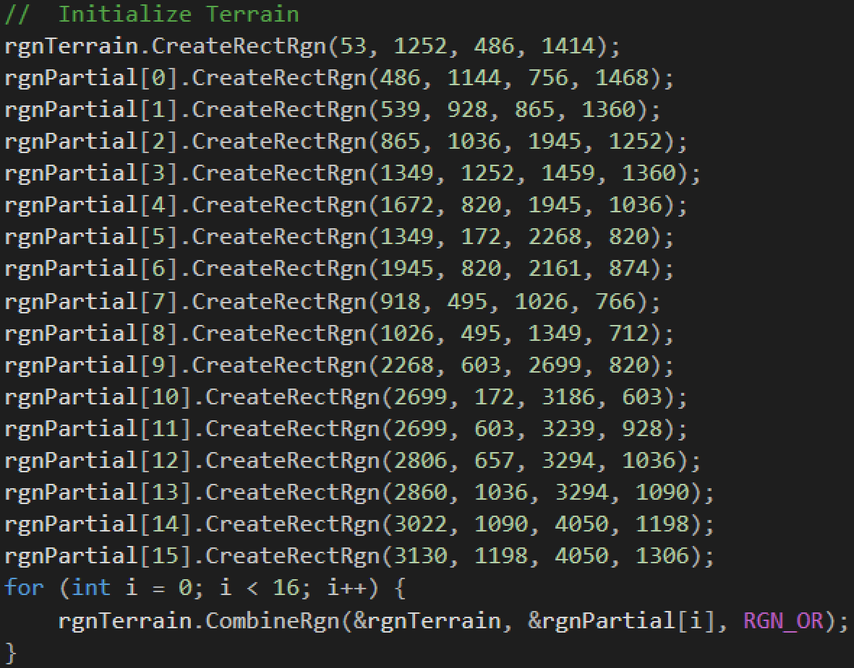

Region

Slide 4









bitmaps

